Slide 1
北风网在线培训
设计模式系列课程
第二十三讲 状态模式
讲师：历风行

Slide 2
一、什么是状态模式
State模式也叫状态模式，是行为设计模式的
一种。State模式允许通过改变对象的内部状态
而改变对象的行为，这个对象表现得就好像修改
了它的类一样。

Slide 3
二、状态模式的应用场景
状态模式主要解决的是当控制一个对象状态转
换的条件表达式过于复杂时的情况。把状态的判
断逻辑转译到表现不同状态的一系列类当中，可
以把复杂的判断逻辑简化。

Slide 4
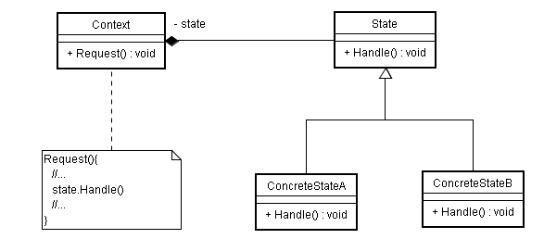
三、状态模式的结构

Slide 5
四、状态模式的角色和职责
Context：用户对象
拥有一个State类型的成员，以标识对象的当前
状态；
State：接口或基类
封装与Context的特定状态相关的行为；
ConcreteState：接口实现类或子类
实现了一个与Context某个状态相关的行为。

Slide 6
欢迎访问北风学习在线
我们的网址是 http://www.ibeifeng.com

